Slide 1
Настройка трансляции и элиминации данных

Slide 2
Четыре способа отражения операций в учете МСФО
Общества, ведущие учет в
1C: Управление Холдингом ERP
Общества, ведущие учет в других программных продуктах
Формы сбора данных
(ОСВ, Trial balance)
Проводки регламентированного учета
Трансляция
2
4
Трансформация
2
Параллельный учет
Проводки МСФО
Отчетность МСФО
(ОСВ, Trial balance)
Документы РСБУ
Документы МСФО
3
1
Данные регистров оперативного учета
Корректируют показатели (строки ОСВ)
1
Трансформационные поправки МСФО
Проводки МСФО по шаблону
Документы МСФО

Slide 3
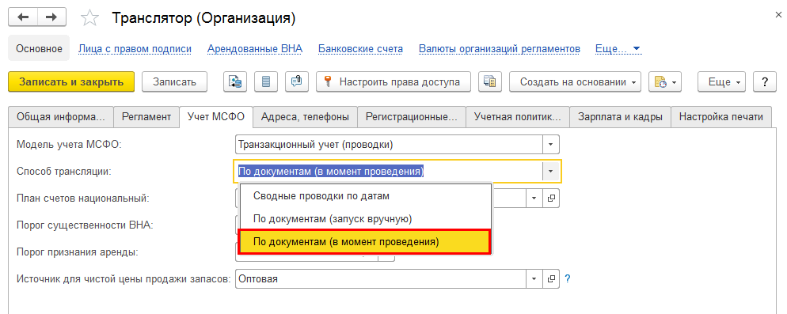
Выбор способа трансляции данных РСБУ в МСФО
Один документ «Трансляция» переносит в МСФО все проводки за выбранный период
Каждый документ РСБУ в момент его проведения переносится в МСФО отдельным документом «Трансляция»
Если в момент проведения документа РСБУ в МСФО период уже закрыт, документ РСБУ отражается в МСФО следующим открытым периодом

Slide 4
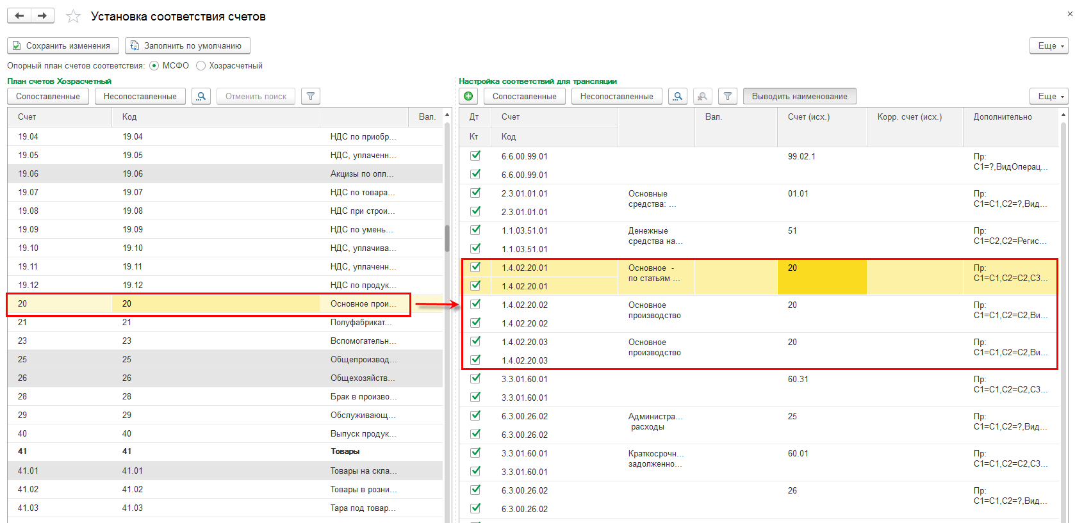
Установка соответствий счетов РСБУ и МСФО
Для каждого счета РСБУ может быть установлено соответствие нескольким счетам МСФО с отбором по аналитике
Перед проведением трансляции данных необходимо установить соответствия между счетами РСБУ и МСФО

Slide 5
Выбор шаблона трансляции и направления трансляции РСБУ - МСФО
Регистр бухгалтерии – Регистр бухгалтерии
Регистр бухгалтерии – Показатели ОСВ
Используется для транзакционной модели учета, если учет РСБУ и МСФО ведется в одной базе либо для переноса данных из внешних информационных баз 1С
Может быть использован при транзакционной модели учета в случае переноса данных РСБУ в МСФО в агрегированном виде (оборотно-сальдовые ведомости)
Используется в случае трансформационной модели учета и переносе данных РСБУ из других учетных систем (не 1С) в виде показателей
Показатели ОСВ – Показатели ОСВ

Slide 6
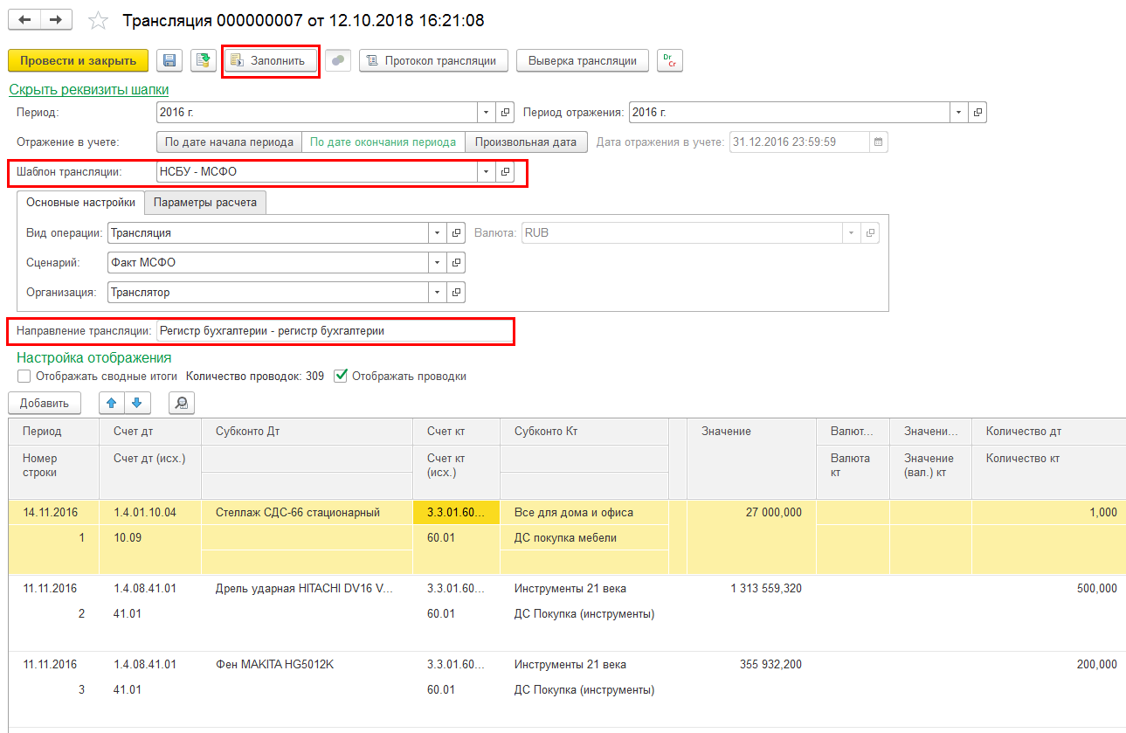
Проведение документа «Трансляция»
Перенести в МСФО все проводки за выбранный период можно создав документ Трансляция (в случае выбора способа «Сводные проводки по датам»)
Документ заполняется автоматически. Необходимо выбрать шаблон трансляции, в котором определить «Направление трансляции»

Slide 7
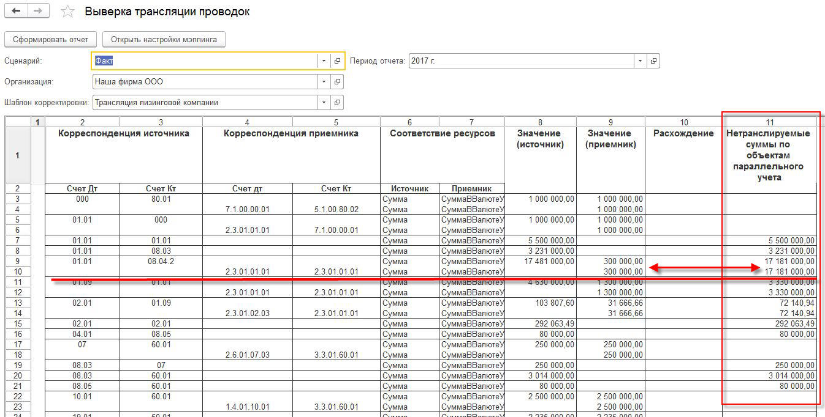
Выверка трансляции проводок
Проводки с использованием элементов справочников Основные средства, Нематериальные активы, Объекты строительства по которым выбран вариант учета «Параллельный учет» не переносятся в МСФО документом Трансляция. Эти данные переносятся в МСФО документом «Ввод событий ВНА»
После проведения документа Трансляция, необходимо проверить полноту переноса данных и отсутствие ошибок в настройки соответствий счетов при помощи отчета «Выверка трансляции»

Slide 8
Трансформационные корректировки МСФО могут формироваться на основе произвольного источника данных
Данные оперативного учета
Данные внешних информационных систем
Трансформационные корректировки МСФО
Показатели отчетов
Данные регламентированного учета
Источником данных для трансформационных корректировок могут выступать любые показатели, хранящиеся в системе.

Slide 9
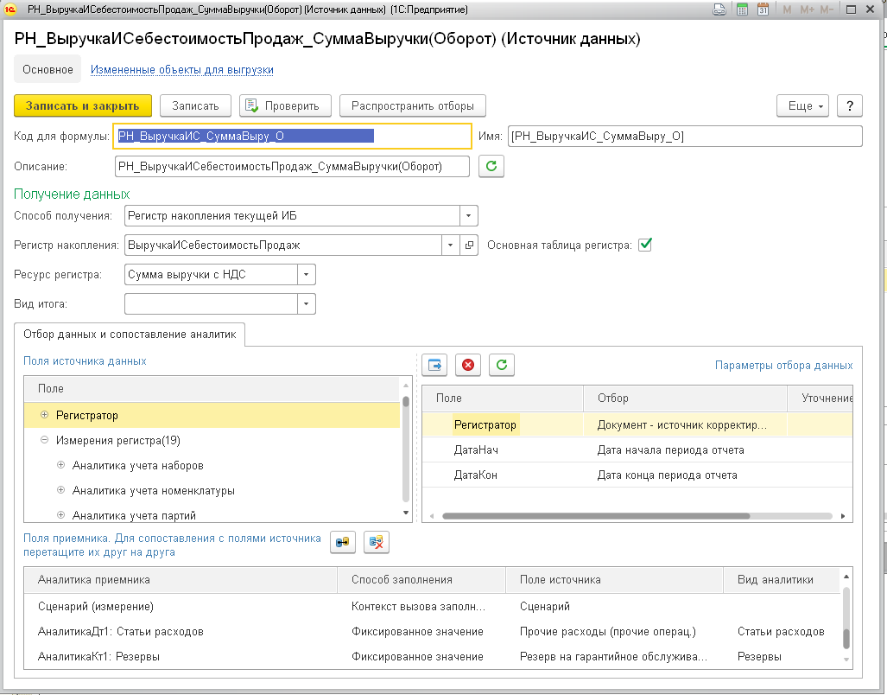
Шаг1: Задаем источник данных для трансформационной корректировки в виде операнда
Задаем источник данных для трансформационной корректировки. Это может быть произвольный источник данных:
данные оперативного учета,
данные регламентированного учета,
данные отчетов

Slide 10
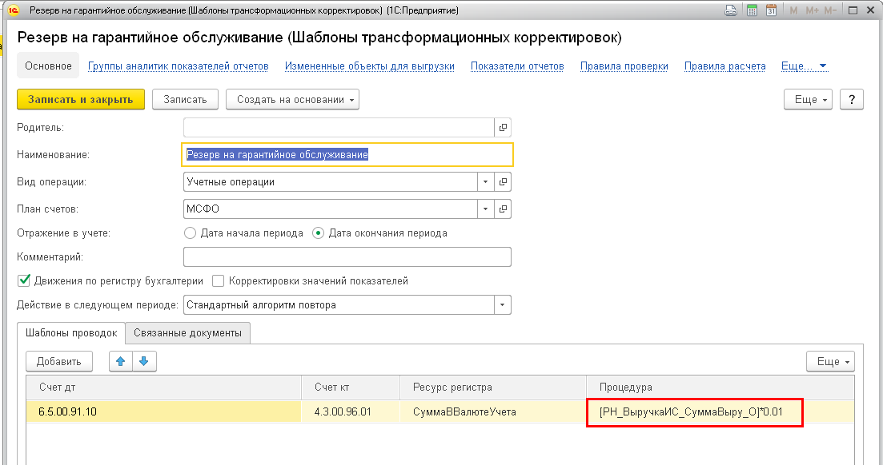
Шаг 2: Формируем шаблон трансформационной корректировки на основании источника
В момент проведения документа реализация формируем трансформационную корректировку МСФО по начислению резерва на гарантийное обслуживание в сумме 1% от выручки.
Задаем шаблон трансформационной проводки: корреспонденцию счетов и формулу расчета проводки, ссылаясь на выбранный источник данных

Slide 11
Шаг 2: Формируем шаблон трансформационной корректировки на основании источника
На вкладке «Связные документы» определяем вид документа, на основании которого рассчитывается трансформационная корректировка

Slide 12
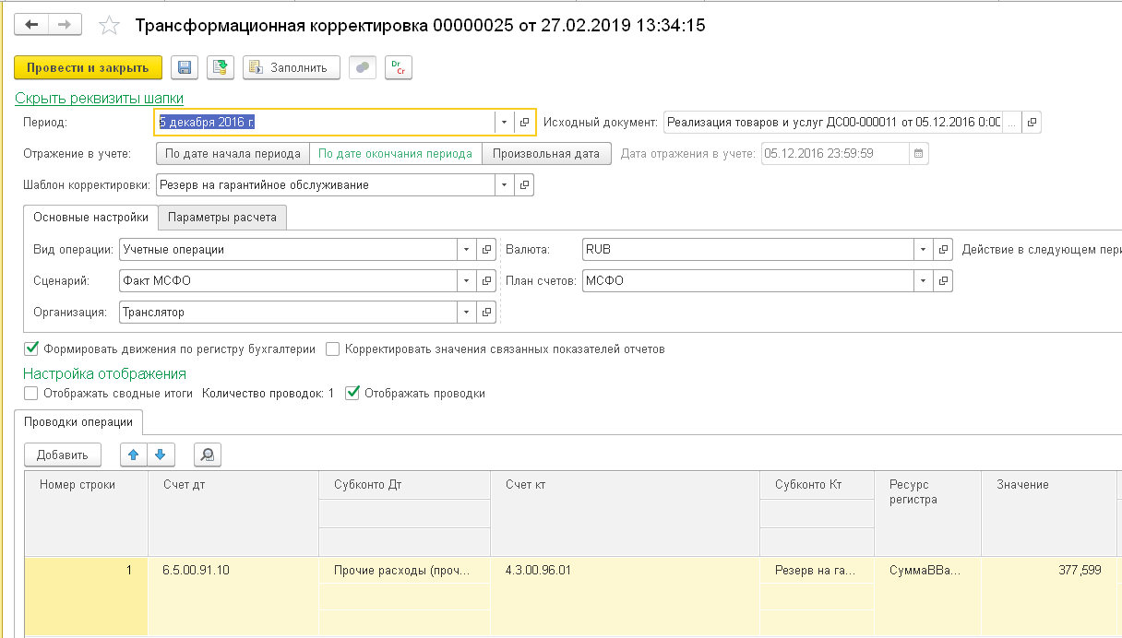
Шаг 3: Трансформационная корректировка формируется в момент проведения документа-источника
Программа формирует трансформационную корректировку в момент проведения документа-источника

Slide 13
Пример 1: Трансформационные корректировки МСФО на основании данных оперативного учета
Документы РСБУ
Оперативный учет
Можно формировать проводки МСФО на основе данных оперативного учета, не дожидаясь проведения «регламентированного учета»
!
Для тех участков, где проводки МСФО формируются на основании данных оперативного учета, необходимо настроить исключения при трансляции данных регламентированного учета
Регламентированный учет
Проводки МСФО
(Трансформационная корректировка по шаблону)
Источник данных для трансформационной корректировки – регистр оперативного учета.
Проводки МСФО
(документ «Трансляция»)

Slide 14
Пример 2: Трансформационные корректировки МСФО в момент проведения документа РСБУ
В момент проведения документов РСБУ можно формировать трансформационные корректировки «на лету»
Например, начислить резерв на гарантийное обслуживание в сумме 1% от выручки в момент проведения документа «Реализация»
Проведение документов регламентированного учета
Проводки МСФО
(Трансформационная корректировка по шаблону)
Источник данных для трансформационной корректировки – проводка регламентированного учета
Проводки МСФО
(документ «Трансляция»)

Slide 15
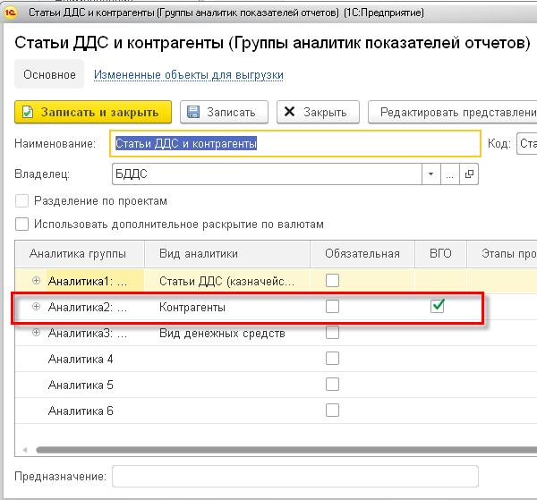
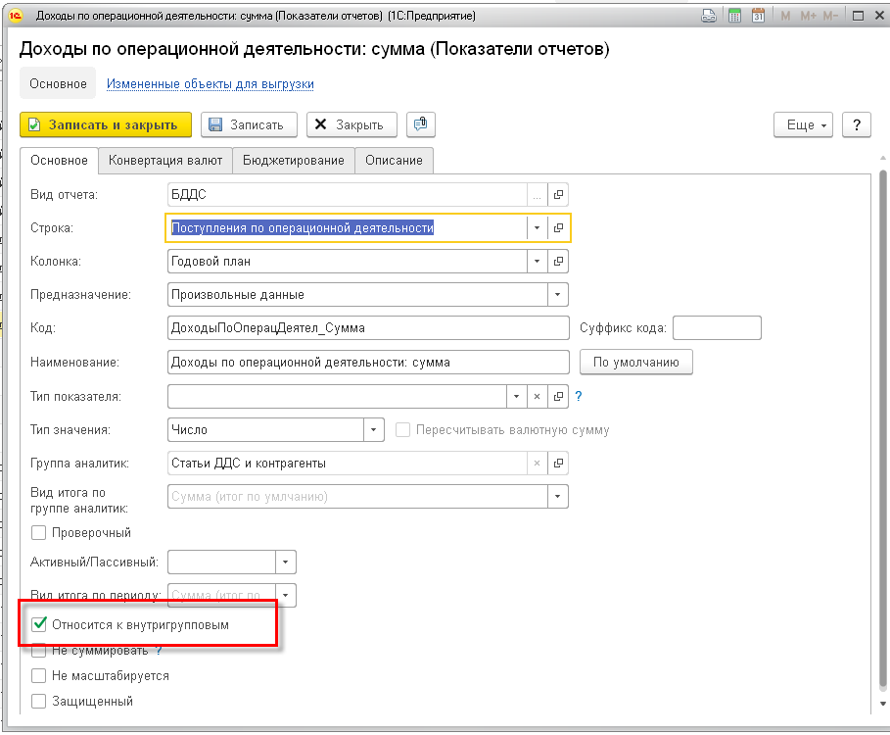
Упрощенная элиминация
1
Указать показатели экземпляров отчетов, которые содержат данные о внутригрупповых расчетах в разрезе организаций или контрагентов
У контрагента должен быть заполнен реквизит «Организационная единица»

Slide 16
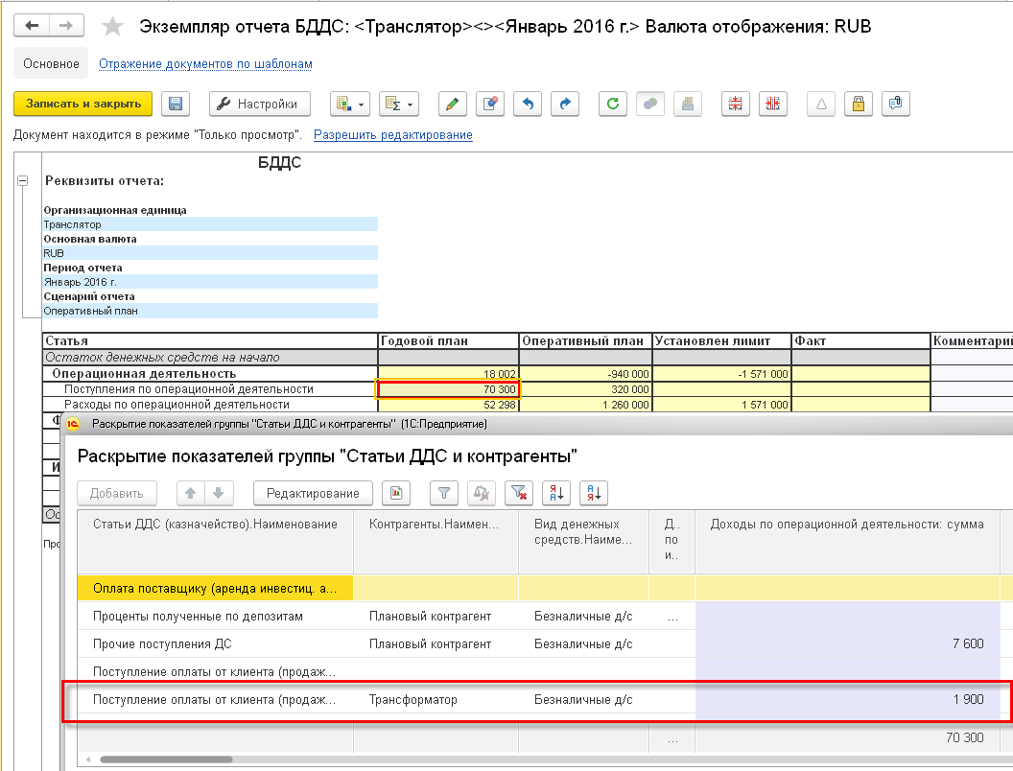
Упрощенная элиминация
2
Определить,
какие из контрагентов относятся к внутригрупповым

Slide 17
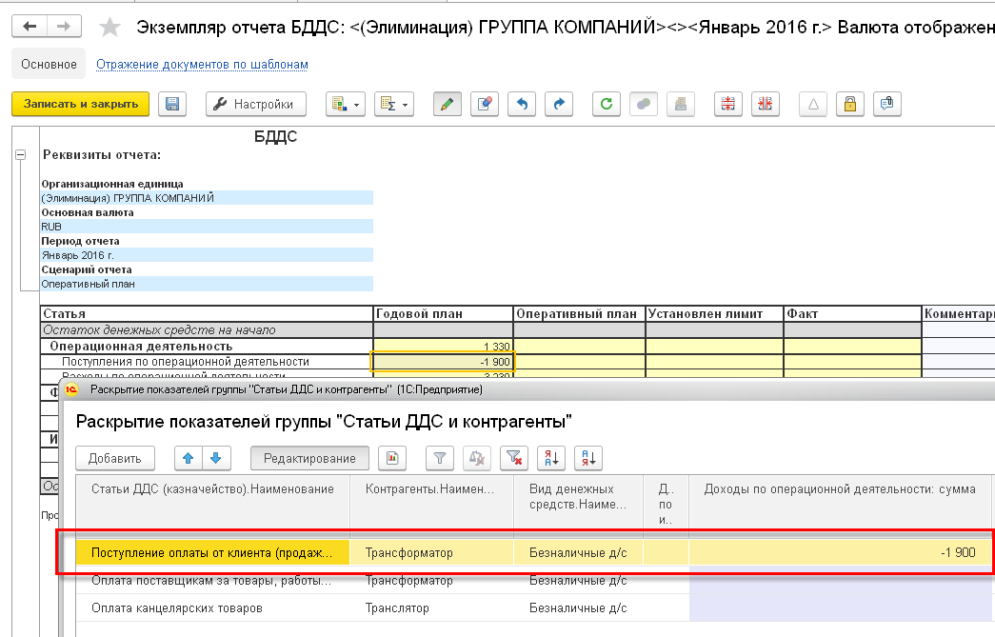
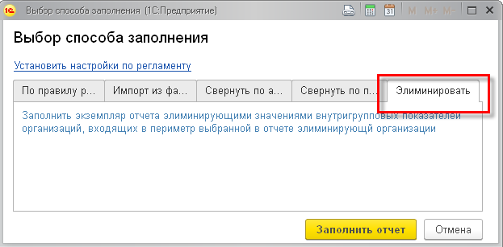
Упрощенная элиминация
3
Заполнить экземпляр отчета по элиминирующей организации особым способом

Slide 18
Настройка трансляции и элиминации данных

